Slide 1
«Целые числа»
6 класс

Slide 2
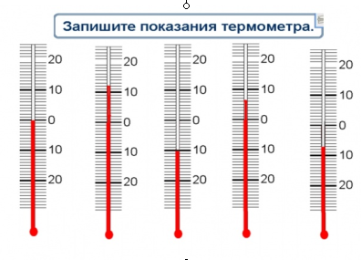
На уроках математики до сих пор мы рассматривали натуральные и дробные числа. Однако в жизни вы уже наверняка встречались и с другими числами - отрицательными
Из рисунка мы видим, что температура воздуха может быть выше или ниже нуля, т.е. со знаком плюс или знаком минус

Slide 3
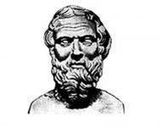
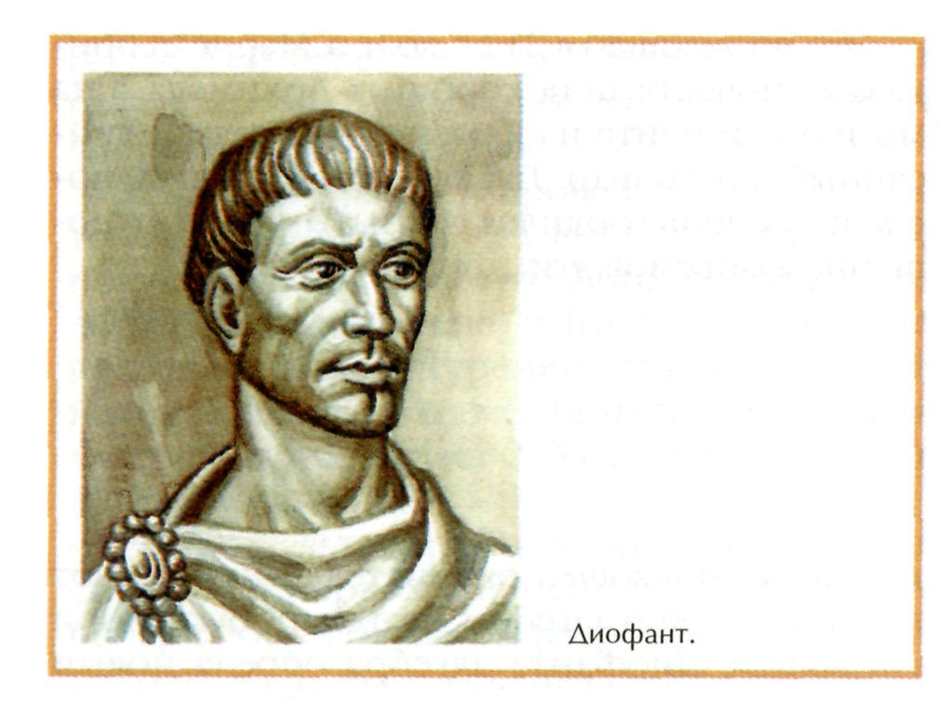
Первые сведения об отрицательных числах встречаются у китайских математиков во II в. до н. э. Положительные числа тогда толковались как имущество, а отрицательные – как долг, недостача. Но ни египтяне, ни вавилоняне, ни древние греки отрицательных чисел не знали. Исключение составлял Диофант, который в III веке уже знал правило знаков и умел умножать отрицательные числа.

Slide 4
История возникновения отрицательных чисел
II век до н.э. - Китай
III век н.э. – Греция
VII век н.э. – Индия
IX век н.э. – Средняя Азия
XII-XIII век – Западная Европа
-7 + 3 – 4 + 9
7 + 3 + 4 + 9

Slide 5
Математики в древнем Китае использовали для обозначения отрицательных чисел другой цвет, чем для положительных чисел. Однако в настоящее время обозначение отрицательных чисел с помощью знака "минус" принято во всем мире
Числа со знаком "+" перед ними называют положительными. Числа со знаком "-" перед ними называют отрицательными. Число 0 не является ни положительным, ни отрицательным.
пишут знак "+" перед положительными числами и вместо +7 пишут 7

Slide 6
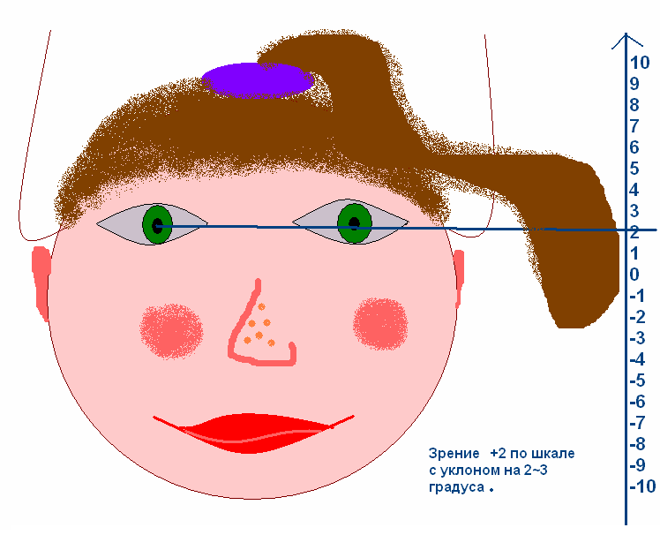

Slide 7
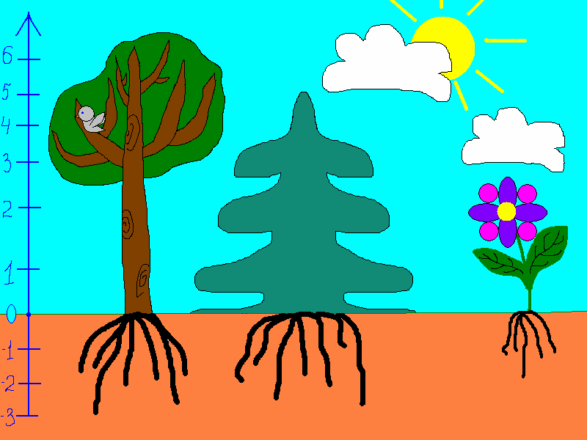

Slide 8
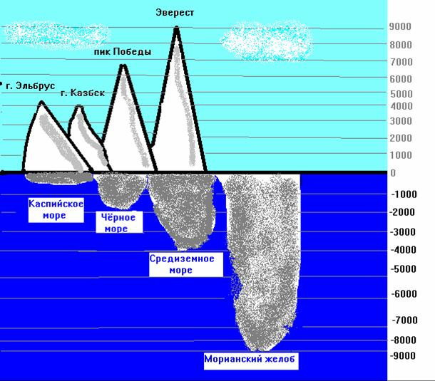

Slide 9
Натуральное число и соответствующее
ему отрицательное число a = - (a)
называют противоположными числами
3
46
(- 7)
( - 52)
364
Запишите числа противоположные данным

Slide 10
Натуральные числа, противоположные им отрицательные
и число 0
называют целыми числами.
Все эти числа вместе составляют множество целых чисел.

Slide 11
Поставьте вместо * такое число, чтобы получилось верное равенство
- (-7) =* 5. - 12 = - (*)
- ( *) = -5 6. 21 = - (*)
- ( *) = 9 7. - ( *) = - 85
14 = - (*) 8. - ( *) = 19

Slide 12
Математический диктант
Запишите число, противоположное 37
Запишите число, противоположное 0
Запишите число, противоположное -11
Запишите число, противоположное самому себе
Запишите без скобок - (+ 24)
Запишите без скобок - (- 18)
Найдите значение -Х, если Х= - 41
Найдите число, равное -( - ( +3))

